Slide 1
电子科技大学 网络与系统攻击技术课程
4. 网络信息搜集技术(下)
Notes:
第二节课

Slide 2
内容
网络信息采集技术概述
网络踩点技术
网络扫描技术
网络查点技术

Slide 3

不打无准备之仗
安全测试的第一步是什么？
直接使用各种攻击工具？信息搜集、情报分析！
在一个网段内找到存活主机，确定其操作系统与搭载服务，从而进行更有针对性地安全攻击测试。
知己知彼方能百战不殆
谋定而活动：凡事都要做好充分准备，不打无准备之战。

Slide 4
网络扫描
网络扫描类型 | 网络扫描目的
主机扫描 | 找出网段内活跃主机
端口扫描 | 找出主机上所开放的网络服务
操作系统/ 网络服务辨识 | 识别主机安装的操作系统类型与开放网络服务类型，以选择不同渗透攻击代码及配置
漏洞扫描 | 找出主机/网络服务上所存在的安全漏洞，作为破解通道
Notes:
从攻击技术角度来分析，网络扫描和入室窃取在流程步骤上还是可以对照的。
通过这样的对照，我们也可以更容易地理解网络扫描不同技术类型和它们所要达到的目标。
房间 → 门窗 → 门窗裂缝
转混、框架 铝合金、塑钢
普通、防盗门
Ping扫描，从大楼中找出可下手的房间（有人入住的）
端口扫描：找出房间的门窗位置
漏洞扫描：进一步发现门窗中存在的缝隙或者漏洞
操作系统 服务类型
主机 网络服务 安全漏洞

Slide 5
主机扫描(ping扫描)
主机扫描目的：检查目标主机是否活跃(active).
主机扫描方式
传统ICMP Ping扫描
ACK Ping扫描
SYN Ping扫描
UDP Ping扫描：到关闭端口
主机扫描程序
Ping
Nmap: -sP选项, 缺省执行,集合了ICMP/ACK/SYN/ UDP Ping功能

Slide 6
Ping扫射
Ping扫射
同时扫描大量的IP地址段，以发现某个IP地址是否绑定活跃主机的扫描
Ping扫射工具软件
UNIX: Nmap, fping, hping2
Win32: Superscan
root@administrator-desktop:~# nmap -sP 172.**.*.0/24 Starting Nmap 5.00 ( http://nmap.org ) at 2010-2-22 23:27 CST Host localhost (172.**.*.1) is up(0.00075s latency) . MAC Address: 00:90:**:**:**:DE (Lanner Electronics) Host localhost (172.**.*.2) is up(0.00047s latency) . MAC Address: 00:90:**:**:**:B3 (Lanner Electronics) Host localhost (172.**.*.3) is up(0.00037s latency) . MAC Address: 00:22:**:**:**:6A (Dell) Host localhost (172.**.*.4) is up(0.00035s latency) . MAC Address: 00:14:**:**:**:58 (IBM) … Host localhost (172.**.*.210) is up (0.00052s latency) . MAC Address: 00:50:56:94: 08:96 (VMWare) Nmap done: 256 IP addresses (14 hosts up) scanned in 2.23 seconds

Slide 7
主机扫描防范措施
单一主机Ping扫描很常见，危害性也不大，更关注Ping扫射
监测：网络入侵检测系统Snort；主机扫描监测工具Scanlogd
防御：仔细考虑对ICMP通信的过滤策略
利用Ping构建后门

Slide 8
端口扫描技术
端口
TCP/UDP (1-64K), 运行网络应用服务
由IANA/ICANN负责分配
什么是端口扫描
连接目标主机的TCP和UDP端口，确定哪些服务正在运行即处于监听状态的过程。
端口扫描目的
防御者－更加了解所管理的网络状况，找出没有必要开放的端口并关闭，这是保证业务网络安全的第一步。
攻击者－找出可供进一步攻击的网络服务，同时结合操作系统探测技术也可以确定目标主机所安装的操作系统版本。开放网络服务和操作系统版本信息为攻击者提供了破解攻击的目标，使其更容易找出进入目标主机的漏洞路径。

Slide 9
TCP连接扫描, SYN扫描
TCP连接扫描
调用connect() socket函数连接目标端口
开放端口：完成完整的TCP三次握手(SYN, SYN|ACK, ACK)，timeout/RST
关闭端口：SYN, RST
优势&弱势：无需特权用户权限可发起，目标主机记录大量连接和错误信息，容易检测
SYN扫描
半开扫描(half-open scanning)
开放端口：攻击者SYN, 目标主机SYN|ACK, 攻击者立即反馈RST包关闭连接
关闭端口：攻击者SYN, 目标主机RST
优势&弱势：目标主机不会记录未建立连接，较为隐蔽，需根用户权限构建定制SYN包
SYN
SYN
SYN|ACK
ACK
RST
RST
C
S开放
C
S关闭
SYN
SYN
SYN|ACK
RST
RST
C
S开放
C
S关闭
Notes:
TCP连接扫描 图示
SYN扫描图示

Slide 10
隐蔽端口扫描
隐蔽端口扫描方式
TCP连接扫描和SYN扫描并不隐蔽：防火墙会监控发往受限端口的SYN包
隐蔽端口扫描通过构造特殊的TCP标志位，以躲避检测，同时达成端口扫描目的。
FIN扫描(只带FIN位), Null扫描(全为0), XMAS扫描(FIN/URG/PUSH置为1)
FTP弹射扫描：利用FTP代理选项达到隐蔽源地址
如何达成扫描目的
开放端口：标准TCP协议规范，接受这些伪造TCP包，丢弃，无任何反馈
关闭端口：反馈RST包
Windows/Cisco等系统没有遵从规范，开放端口对于伪造TCP包也反馈RST，这三种方法不适用
Notes:
隐蔽端口扫描图示

Slide 11
UDP端口扫描
UDP端口扫描
对目标端口发送特殊定制的UDP数据报文
开放端口: UDP反馈
关闭端口: ICMP port unreachable报文
UDP端口扫描工具
UNIX: udp_scan, nmap -sU, nc -u -v -z -w2 HOST PORT_LIST
Win32: WUPS, ScanLine
UDP REP
UDP REP
UDP ACK
ICMP端口不可达
C
S开放
C
S关闭
Notes:
UDP端口扫描图示

Slide 12
扫描软件-nmap*
nmap (Network Mapper)
作者: Fyodor (insecure.org)
nmap图形化支持: nmap FE, Zenmap
*需重点掌握的工具
Nmap命令行选项 | 功能说明
nmap -sT | TCP Connect()扫描
nmap -sS | TCP SYN扫描
nmap -sF | FIN端口扫描
nmap -sN | NULL端口扫描
nmap -sA | ACK端口扫描
nmap -sX | 圣诞树端口扫描
nmap -sU | UDP端口扫描

Slide 13
Nmap进行端口扫描示例
root@administrator-desktop:~# nmap -sS 173.**.*.188
Starting Nmap 5.00 ( http://nmap.org ) at 2010-7-22 23:51 CST
Interesting ports on localhost (172.**.*.188):
Not shown: 998 closed ports
MAC Address:00:50:**.**.**:D1 (VMWare)
Nmap done: 1 IP address (1 host up) scanned in 1.45 seconds
PORT | STATE | SERVICE
21/tcp | open | ftp
22/tcp | open | Ssh
23/tcp | open | telnet
25/tcp | open | Smtp
53/tcp | open | Domain
80/tcp | open | http
139/tcp | open | netbios-ssn
445/tcp | open | microsoft-ds
3306/tcp | open | Mysql
5432/tcp | open | Postgresql
8009/tcp | open | ajp13
8180/tcp | open | Unknown
MAC Address:00:50:**.**.**:D1 (VMWare)
Nmap done: 1 IP address (1 host up) scanned in 1.45 seconds

Slide 14
端口扫描防范措施
任何攻击技术都是双刃剑
网络管理员也可利用端口扫描确定开放必要服务
端口扫描的监测
网络入侵检测系统: Snort中的portscan检测插件
系统扫描检测工具: scanlogd, PortSentry, Genius
端口扫描的预防
开启防火墙
类UNIX: netfilter/IPTables, Win32: Windows防火墙
禁用所有不必要的服务,尽可能减少暴露面(进一步的受攻击面)
类UNIX: /etc/inetd.conf， Win32: 控制面板/服务
Notes:
讲到这

Slide 15
系统类型探查
系统类型探查：探查活跃主机的系统及开放网络服务的类型
目标主机上运行着何种类型什么版本的操作系统
各个开放端口上监听的是哪些网络服务
系统类型探查目的
为更为深入的情报信息搜集，真正实施攻击做好准备
远程渗透攻击需了解目标系统操作系统类型，进行配置
技术类型 | 技术目标与特性 | 经典工具
操作系统主动探测技术 | 主动与目标系统通信探测目标系统操作系统 | nmap -O, queso
操作系统被动辨识技术 | 被动监测网络通信以识别目标系统操作系统 | P0f, siphon
网络服务主动探测技术 | 主动与目标系统通信探测目标网络中开放端口上绑定的网络应用服务类型和版本 | nmap -sV,
网络服务被动辨识技术 | 被动监测网络通信以识别目标网络中开放端口上绑定的网络应用服务类型和版本 | PADS

Slide 16
操作系统类型探查
操作系统类型探查(OS Identification)
通过各种不同操作系统类型和版本实现机制上的差异
通过特定方法以确定目标主机所安装的操作系统类型和版本的技术手段
明确操作系统类型和版本是进一步进行安全漏洞发现和渗透攻击的必要前提
不同操作系统类型和版本的差异性
协议栈实现差异－协议栈指纹鉴别
开放端口的差异－端口扫描
应用服务的差异－旗标攫取
辨识方式
主动－操作系统主动探测技术
被动－被动操作系统识别技术

Slide 17
操作系统主动探测
操作系统主动探测技术
端口扫描
应用服务旗标攫取
主动协议栈指纹鉴别
主动协议栈指纹鉴别
Fyodor, Phrack, Remote OS detection via TCP/IP Stack Finger-Printing, 1998.
鉴别项：FIN, BOGUS flag, ISN采样, DF位, TCP初始窗口大小, ACK值, ICMP出错消息抑制, ICMP消息引用, ICMP出错消息回射完整性, TOS,重叠分片处理, TCP选项
nmap -O选项, queso, Xprobe

Slide 18
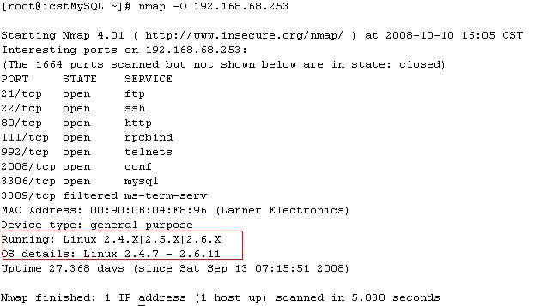
Nmap进行操作系统探测示例

Slide 19
被动操作系统识别
被动操作系统识别技术
流量监听(开放端口): tcpdump, …
被动应用服务识别: PADS
被动协议栈指纹鉴别: siphon, p0f
被动协议栈指纹鉴别
Lance Spitzner, Passive fingerprinting
四个常用特征: TTL, Window Size, DF, TOS
P0f v2: p0f.fp,
wwww:ttt:D:ss:OOO...:QQ:OS:Details
WWS:TTL:DF:Syn pkt size:option,order,…quirks
OS genre, OS description

Slide 20
P0f进行被动操作系统识别示例
root@bt:~# p0f 'src host 172.**.**.188 or dst host 172.**.**.188' p0f - passive os fingerprinting utility, version 2.0.8 (C) M. Zalewski <lcamtuf@dione.cc>, W. Stearns <wstearns@pobox.com> p0f: listening (SYN) on 'eth0', 262 sigs (14 generic, cksum 0F1F5CA2), rule: 'src host 172. **.**.188 or dst host 172.**.**.188'. 172.**.**.188:42228 - Linux 2.6 (newer, 1) [high throughput] (up: 349 hrs) -> 172.**.**.178:80 (distance 0, link: ethernet/modem) 172. **.**.188:45090 - Linux 2.6 (newer, 1) [high throughput] (up: 349 hrs) -> 172. **.**.178:23 (distance 0, link: ethernet/modem) 172. **.**.178:51659 - Linux 2.6 (newer, 2) [high throughput] (up: 140 hrs) -> 172. **.**.188:80 (distance 0, link: ethernet/modem)

Slide 21
网络服务类型探查
网络服务类型探查
确定目标网络中开放端口上绑定的网络应用服务类型和版本
了解目标系统更丰富信息, 可支持进一步的操作系统辨识和漏洞识别
网络服务主动探测
网络服务旗标抓取和探测: nmap -sV
网络服务被动识别
网络服务特征匹配和识别: PADS

Slide 22
Nmap进行网络服务辨识示例
root@administrator-desktop:~# nmap –sV 173.**.*.188
Starting Nmap 5.00 ( http://nmap.org ) at 2010-7-23 00:09 CST
Interesting ports on localhost (172.**.*.188):
Not shown: 998 closed ports
PORT | STATE | SERVICE | VERSION
21/tcp | open | ftp | ProFTPD 1.3.1
22/tcp | open | ssh | OpenSSH 4.7p1Debian 8ubuntu1 (protocol 2.0)
23/tcp | open | telnet | Linux telnetd
25/tcp | open | smtp | Postfix smtpd
53/tcp | open | domain | ISC BIND 9.4.2
80/tcp | open | http | Apache httpd 2.2.8 ((Ubuntu) PHP/5.2.4-2ubuntu5.10 with Suhosin-Patch)
139/tcp | open | netbios-ssn | Samba smbd 3.X (workgroup: WORKGROUP)
445/tcp | open | netbios-ssn | Samba smbd 3.X (workgroup: WORKGROUP)
3306/tcp | open | mysql | MySQL 5.0.51a-3ubuntu5
5432/tcp | open | Postgresql | PostgreSQL DB
8009/tcp | filtered | ajp13
8180/tcp | open | http | Apache Tomcat/Coyote JSP engine 1.1
MAC Address:00:50:**.**.**:D1 (VMWare)
Service Info: Host: metasploitable.localdomain; OSs: Unix, Linux
Service detection performed. Please report any incorrect results at http://nmap.org/submit/ .
Nmap done: 1 IP address (1 host up) scanned in 22.68 seconds

Slide 23
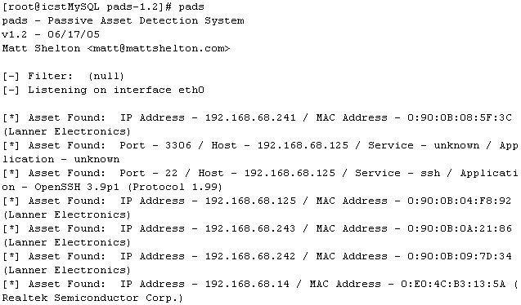
PADS进行网络服务被动辨识示例

Slide 24
系统类型探查防范措施
并没有太多好办法
检测
端口扫描监测工具
对被动式静默监听并辨识系统类型行为则基本无能为力
挫败系统类型探查活动的防御机制也很难
“不出声就不会被发现”这一古老格言并不适用于网络攻防领域
应立足于
即使攻击者探查出了操作系统和网络服务类型，也不能轻易的攻破这道“坚固的防线”

Slide 25
什么是漏洞扫描？
漏洞
Security Vulnerability，安全脆弱性
一般认为，漏洞是指硬件、软件或策略上存在的安全缺陷，从而使得攻击者能够在未授权的情况下访问、控制系统。
漏洞扫描
检查系统是否存在已公布安全漏洞，从而易于遭受网络攻击的技术。

Slide 26
漏洞的不可避免
系统设计缺陷
Internet从设计时就缺乏安全的总体架构和设计
TCP/IP中的三阶段握手
软件源代码的急剧膨胀
Windows 95 1500万行 Windows 98 1800万行
Windows XP 3500万行 Windows Vista 5000万行
Linux 内核200万行
软件实现的缺陷
微软开发人员的单体测试缺陷从超过25个缺陷/千行代码显著降低到7个缺陷/千行代码

Slide 27
漏洞扫描
漏洞扫描技术
检查系统是否存在已公布安全漏洞，从而易于遭受网络攻击的技术。
双刃剑
网络管理员用来检查系统安全性，渗透测试团队(Red Team)用于安全评估。
攻击者用来列出最可能成功的攻击方法，提高攻击效率。
已发布安全漏洞数据库
业界标准漏洞命名库CVE http://cve.mitre.org
微软安全漏洞公告MSxx-xxx
http://www.microsoft.com/china/technet/security/current.mspx
SecurityFocus BID
http://www.securityfocus.com/bid
National Vulnerability Database: NVD http://nvd.nist.gov/

Slide 28
漏洞扫描软件
ISS (Internet Security Scanner)
1993年: 第一个漏洞扫描软件，商业
2006年被IBM以16亿美元收购
SATAN/SAINT
1995年: Dan Farmer
第一个公开发布的漏洞扫描软件，引发媒体负面报导
Nessus*
目前最优秀的共享漏洞扫描软件
1998-: Renaud Deraison, Nessus v2.x 开源
2005-: Tenable Network Security, Nessus v3.x, v4.x, freeware, plugin license
OpenVAS

Slide 29
Nessus
客户端/服务器模式
服务器端: nessesd (Tcp 1241)
客户端: nessus -q (命令行客户端), nessus(UNIX图形客户端), Nessus Client(Win32客户端)
框架/插件模式
NASL语言(Nessus Attack Scripting Language)
安全漏洞扫描插件: 使用NASL语言容易编写并集成至Nessus框架中
插件间可互相依赖和协同工作(端口探测－漏洞扫描插件)
多种报告方式:
文本/LaTeX/HTML/DHTML/XML/SQL等

Slide 30
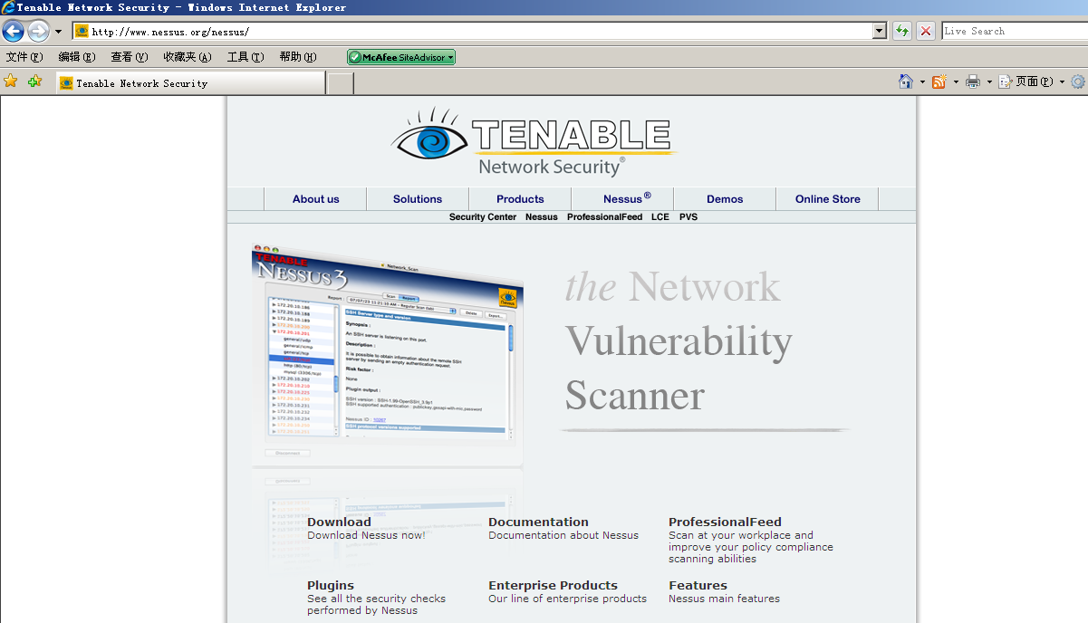
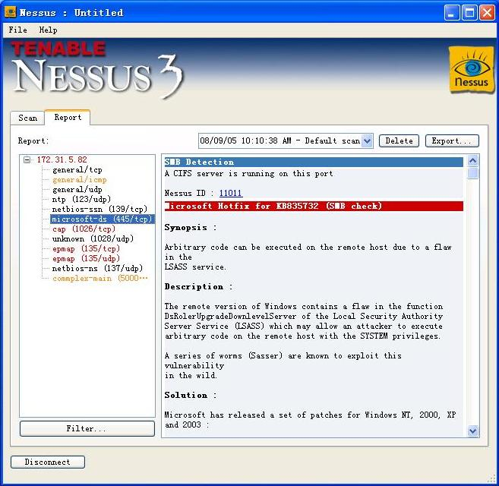
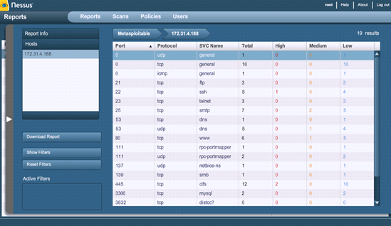
Nessus

Slide 31
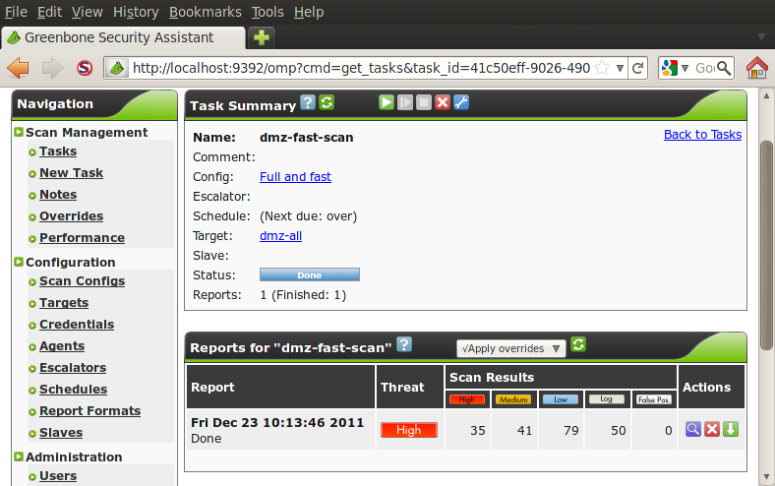
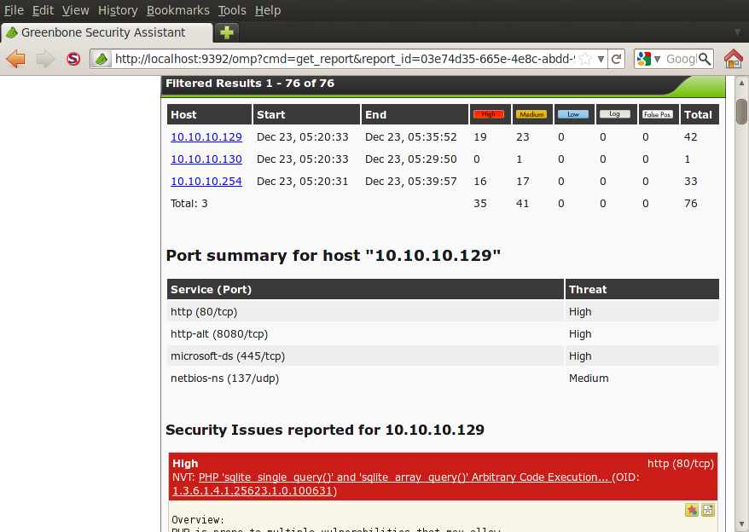
OpenVAS & Greenbone
Notes:
MatriXay/WebRavor: 小榕？

Slide 32
国内的商业漏洞扫描软件
开源软件
Xscan*: “冰河”黄鑫2001年开始开发
2005年v3.3之后无更新
兼容Nessus的NASL语言开发插件
国内厂商
绿盟: “极光”
启明星辰: “天镜”
方正、中软、东软…
Notes:
MatriXay/WebRavor: 小榕？

Slide 33
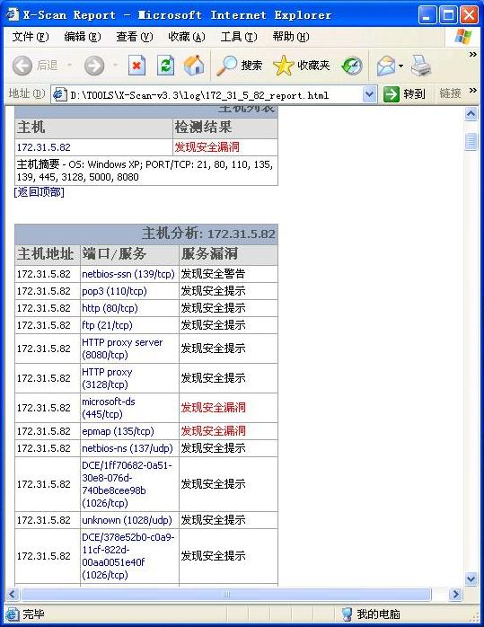
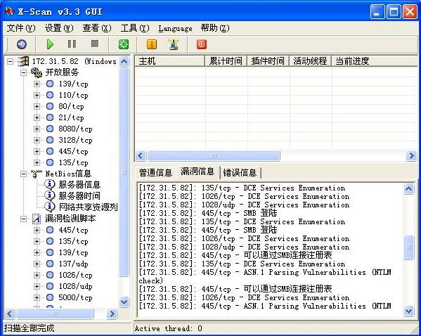
XScan

Slide 34
漏洞扫描防范措施
最简单对策：
假设黑客会使用漏洞扫描来发现目标网络弱点，那你必须在黑客之前扫描漏洞
补丁自动更新和分发: 修补漏洞
联邦桌面核心配置计划(FDCC)
确保桌面计算机的安全漏洞及补丁自动管理
中国2010年开始政务终端安全配置(CGDCC)标准的发展
检测和防御漏洞扫描行为
网络入侵检测系统: Snort
仔细审查防火墙配置规则

Slide 35
内容
网络信息采集技术概述
网络踩点技术
网络扫描技术
网络查点技术

Slide 36
网络查点(enumeration)
网络查点技术
继网络踩点、扫描之后一项网络情报信息搜集技术
网络查点：针对已知的弱点，对识别出来的服务进行更加充分更具针对性的探查，来寻找真正可以攻击的入口，以及攻击过程中可能需要的关键数据
与网络踩点、扫描的区别
与网络踩点技术的关键区别：攻击者的入侵程度
与网络扫描技术的关键区别：攻击者的针对性与信息搜集的目标性
Notes:
踩点是在目标网络外围使用一些普遍应用的技术及工具进行信息搜集，而查点包括了对目标系统的主动连接与查询，应该被记入日志或触发入侵检测系统报警。
网络扫描是在一个较大范围的网络中寻找可供攻击的目标主机或服务，而网络查点则是已经选择好攻击目标，针对性地搜集发起实际攻击所需的具体信息内容。

Slide 37
网络查点能够搜集到的信息
看起来好像是无害的
用户帐户名
错误配置的共享资源
网络服务版本号
但一旦这些信息被细心的高水平攻击者所掌握，就可能成为危害目标系统安全的祸根
用户帐户名：口令猜测破解
错误配置的共享资源：恶意程序上传
老旧的网络服务版本：缓冲区溢出漏洞攻击

Slide 38
网络查点技术
最基础和通用的技术方法
网络服务旗标(banner)抓取技术
常见服务网络查点技术
通用网络服务
Windows平台网络服务

Slide 39
网络服务旗标攫取
利用客户端工具连接至远程网络服务并观察输出以搜集关键信息的技术手段
telnet
netcat
实例
C:\>telnet www.baidu.com 80 HTTP/1.0 400 Bad Request Content-Type: text/html; charset=UTF-8 Content-Length: 1350 Date: Thu, 05 Aug 2010 07:45:37 GMT Server: GFE/2.0 <html><head> <meta http-equiv="content-type" content="text/html;charset=utf-8"> <title>400 Bad Request</title> ... </body></html> Connection to host lost.
Notes:
重新试一下telnet www.baidu.com 80

Slide 40
网络服务旗标攫取(2)
E:\>nc -v www.google.com 80 DNS fwd/rev mismatch: www-g-com-chn.l.google.com != hx-in-f104.1e100.net DNS fwd/rev mismatch: www-g-com-chn.l.google.com != hx-in-f99.1e100.net www-g-com-chn.l.google.com [74.125.71.104] 80 (http) open HEAD / HTTP/1.0 HTTP/1.0 302 Found Location: http://www.google.com.hk/url?sa=p&cki=PREF%3DID%3D2db251cd0e0e6d39:FF% 3D2:LD%3Dzh-CN:NW%3D1:TM%3D1280999902:LM%3D1280999902:S%3DfcwL07mJercsHMe8&q=htt p://www.google.com.hk/&ust=1280999932693535&usg=AFQjCNExaNSNZE1kstPRavYn9EgfaYv1Dw Cache-Control: private Content-Type: text/html; charset=UTF-8 Set-Cookie: PREF=ID=2db251cd0e0e6d39:NW=1:TM=1280999902:LM=1280999902:S=t6YYGpuP Ltobu-fx; expires=Sat, 04-Aug-2012 09:18:22 GMT; path=/; domain=.google.com Set-Cookie: NID=37=gBkc8fT-y0BosuAXWM9kAJs8xnf6Gdw8WSa8Z_-3IzuXIV7cbp-cwYHMmuLg2 u3GgFM6BOvdqW-TiWJ-u0jmX-H1qm80yNn_xJzUV94nRTIKg06JfBRwkBb-oigMAHQE; expires=Fri , 04-Feb-2011 09:18:22 GMT; path=/; domain=.google.com; HttpOnly Date: Thu, 05 Aug 2010 09:18:22 GMT Server: gws Content-Length: 445 X-XSS-Protection: 1; mode=block
Notes:
问题：百度的Web Server是GFE，Google的是gws

Slide 41
通用网络服务查点
通用网络服务
跨平台，常用服务
Web服务、FTP文件传输服务、POP3及SMTP电子邮件收发服务
FTP服务查点
控制协议TCP 21端口，没有任何加密，明文传输口令
匿名登录，甚至匿名上传与下载文件
FTP查点很简单：使用FTP客户端程序连接即可
FTP服务旗标、共享目录、可写目录等信息，可能还会提供FTP帐户名等信息
查点后攻击：弱口令猜测与破解、已知FTP服务漏洞渗透攻击

Slide 42
通用网络服务查点(2)
SMTP电子邮件发送协议查点
最经典的网络服务查点技术之一
两类特殊指令VRFY和EXPN
VRFY指令：对合法用户的名字进行验证
EXPN指令：显示假名与邮件表实际发送地址
可验证和搜索邮件服务器上的活跃帐户
SMTP电子邮件发送协议查点危害
伪造更具欺骗性电子邮件，社会工程学攻击
探测SMTP服务器枚举出其中有效的电子邮件地址列表，大量发生垃圾邮件

Slide 43
Windows平台网络服务查点
Windows网络服务
NetBIOS网络基本输入输出系统服务
SMB文件与打印共享服务
AD活动目录与LDAP轻量级目录访问协议
MSRPC微软远过程调用服务
Windows平台网络服务查点
NetBIOS主机查点
SMB会话查点
目录查点
MSRPC查点

Slide 44
NetBIOS网络查点-使用net view命令查点域
使用net view查点域
列出网络上的工作组和域：net view /domain
列出指定组/域中的所有计算机：net view /domain:DOMAIN_NAME
E:\>net view /domain Domain —————————————————————————————— I***DOM MSHOME WORKGROUP The command completed successfully.
E:\>net view /domain:I***DOM Server Name Remark —————————————————————————————— \ \I****SVR i****svr …… The command completed successfully.
Notes:
有人怕自己把服务器的管理员密码忘了，就把它写在了Remark(主机的备注中)？！

Slide 45
NetBIOS网络查点-查点域控制器
Windows Resource Kit - nltest工具
C:\Program Files\Support Tools>net view /domain Domain ------------------------------------------------------------------------------- HAPPY HOLD I***-V-***LEI I****OM MSHOME WORKGROUP The command completed successfully C:\Program Files\Support Tools>nltest /dclist:I****OM Get list of DCs in domain 'I*****OM' from '\\I***DC1'. i***dc1.i****om.i***.pku.edu.cn [PDC] [DS] Site: Default-First-Site-Name i***dc01.i****om.i***.pku.edu.cn [DS] Site: Default-First-Site-Name The command completed successfully
Notes:
使用net view /domain:DOMAIN_NAME命令，可列出指定域中的所有计算机列表
nltest发现给定域的主控制服务器（PDC）和备份服务器
而主控制服务器中包含了整个域所有用户的登录信息，通常域管理员账户也拥有整个域中所有计算机的最高访问权 ，首要攻击目标

Slide 46
NetBIOS网络查点-查点主机上的NetBIOS名字表
nbtstat工具
主机中的NetBIOS名字表
计算机名、所在域、当前登录用户、当前运行服务和网卡硬件MAC地址
E:\>nbtstat –A 172.**.**.175
本地连接：
Node IpAddress: [172.*.*.175] Scope Id: []
NetBIOS Remote Machine Name Table
Name Type Status
---------------------------------------------
ICST-XPSP0EN <00> UNIQUE Registered
ICST-XSP0EN <20> UNIQUE Registered
MSHOME <00> GROUP Registered
MSHOME <1E> GROUP Registered
MSHOME <1D> UNIQUE Registered
..__MSBROWSE__.<01> GROUP Registered
MAC Address = 00-50-**-**-**-A3
Notes:
名字表中可能包含大量有用信息，如目标主机的计算机名、所在域、
当前登录用户、当前运行服务和网卡硬件MAC地址等

Slide 47
NetBIOS网络查点-扫描主机上的NetBIOS名字表
nbtscan工具：对整个局域网进行快速的nbtstat查询
E:\Support>nbtscan.exe 172.**.*.0-255 Doing NBT name scan for addresses from 172.**.*.0-255 IP address NetBIOS Name Server User MAC address ------------------------------------------------------------------------------ 172.**.*.2 ECRIS-VCENTER <server> <unknown> 00-**-0b-04-**-b3 172.**.*.3 Recvfrom failed: Connection reset by peer 172.**.*.4 Recvfrom failed: Connection reset by peer 172.**.*.9 Recvfrom failed: Connection reset by peer 172.**.*.31 Recvfrom failed: Connection reset by peer 172.**.*.174 Recvfrom failed: Connection reset by peer 172.**.*.176 Recvfrom failed: Connection reset by peer 172.**.*.177 Recvfrom failed: Connection reset by peer 172.**.*.178 Recvfrom failed: Connection reset by peer 172.**.*.184 Recvfrom failed: Connection reset by peer 172.**.*.188 METASPLOITABLE <server> METASPLOITABLE 00-00-00-00-00-00
Notes:
nbtscan工具提供了一种快速找出网络上运行的Windows主机的有效手段

Slide 48
应对Windows查点的CheckList
关闭不必要的服务及端口
msconfig/autoruns/第三方软件
如果不用网络共享：关闭打印与共享服务(SMB)
加强网络服务的安全配置
查看共享目录，关闭不必要共享，特别是可写共享和everyone共享
计算机管理- 共享文件夹
关闭默认共享(根盘符$, Admin$)
可能会影响一些依赖默认共享进行管理的应用服务
限制IPC$默认共享的匿名空连接
不要让主机名暴露使用者身份(计算机名)，避免成为目标

Slide 49
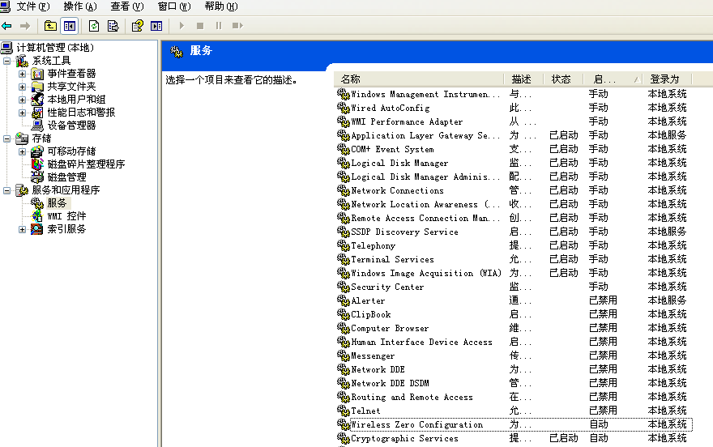
禁止所有不必要的服务

Slide 50
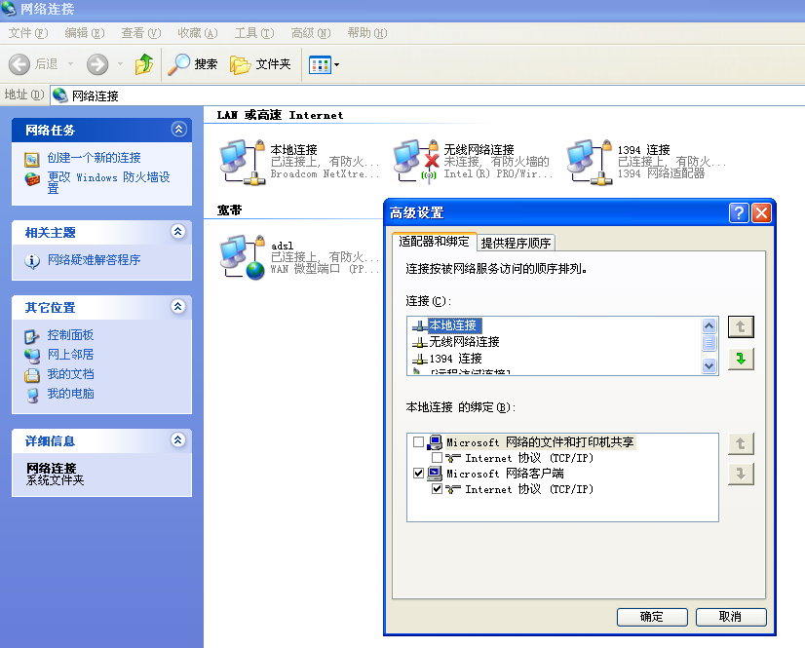
关闭SMB网络文件与打印机共享服务

Slide 51
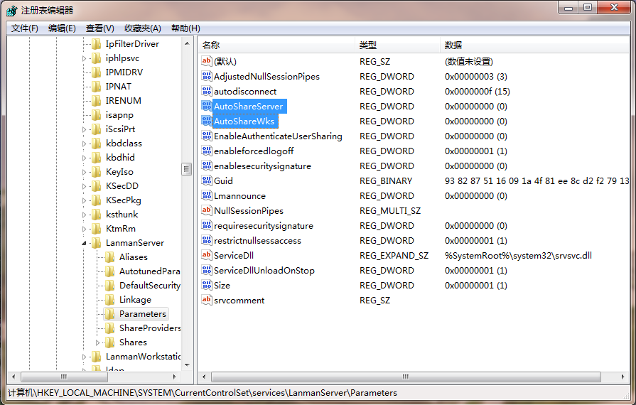
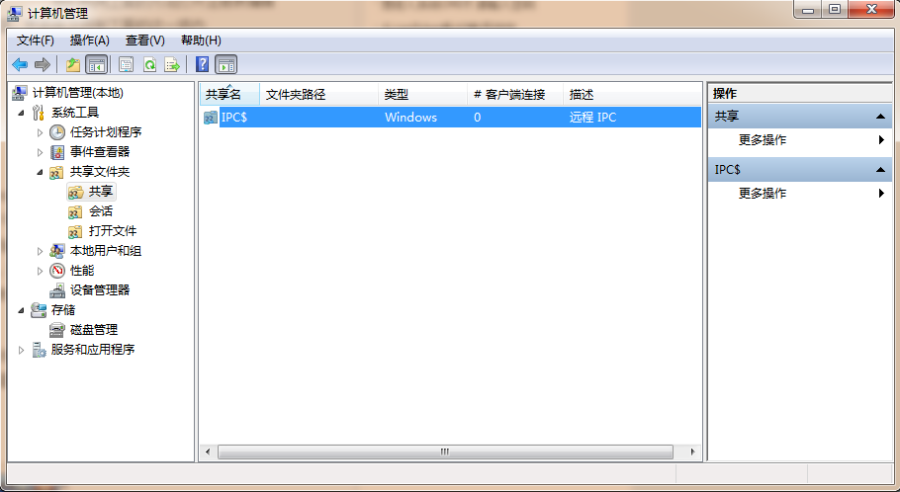
关闭盘符默认共享
设置HKLM/System/CurrentControlSet/Services/Lanmanserver/Parameters/AutoShareServer|AuthoShareWks = 0
Notes:
HKEY_LOCAL_MACHINE/System/CurrentControlSet/Services/Lanmanserver/Parameters/修改或添加：AutoShareServer，双字节值为0，就可以关掉盘符共享了。
同时，若修改或添加AutoShareWks，双字节值为0，就可以关掉Admin共享了。

Slide 52
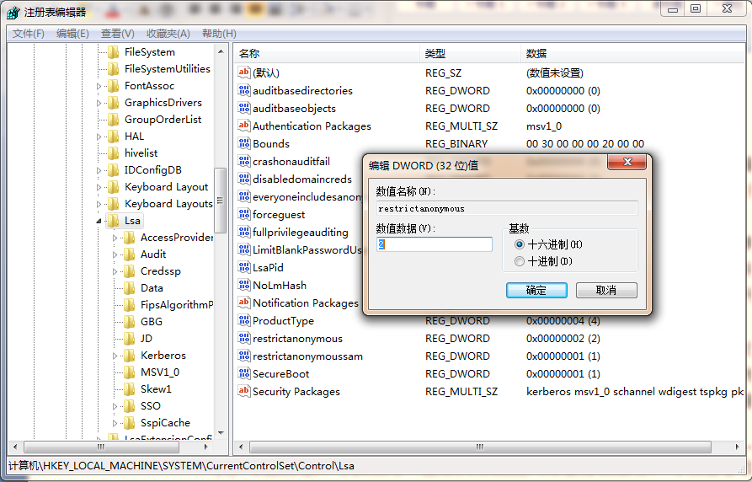
禁止SMB匿名空会话
设置HKLM/System/CurrentControlSet/Control/Lsa/restrictanonymous = 2

